Slide 1
механотерапия
Лазуткина Kарина
Фк-21

Slide 2
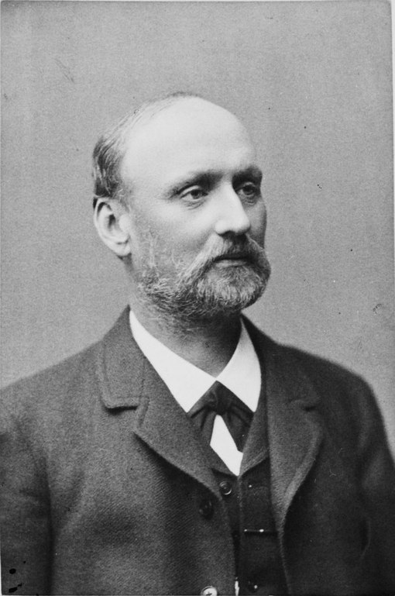
Из истории механотерапии
История развития механотерапии как одного из видов ЛФК началась в XIX веке, когда Густав Цандер, профессор Упсальского университета создал новую систему гимнастики, которую назвал машинной. Г. Цандер был отлично знаком с гимнастикой противодействия и считал, что эта гимнастика всецело зависит от методиста и поэтому трудно ожидать от него точной дозировки сопротивления. Он разработал специальные аппараты, которые давали возможность более точно дозировать упражнения без помощи рук методиста.

Slide 3
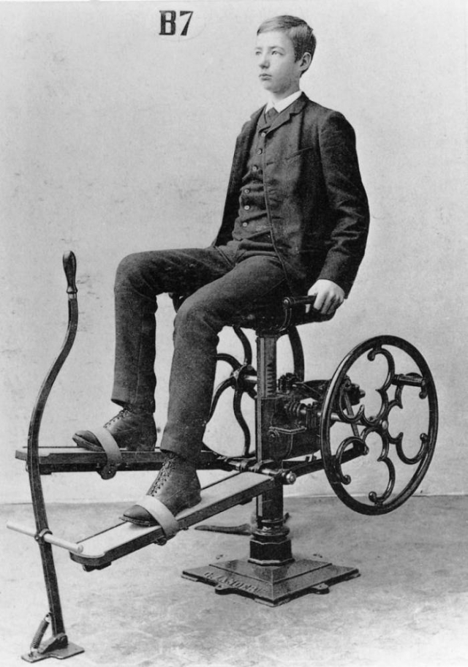
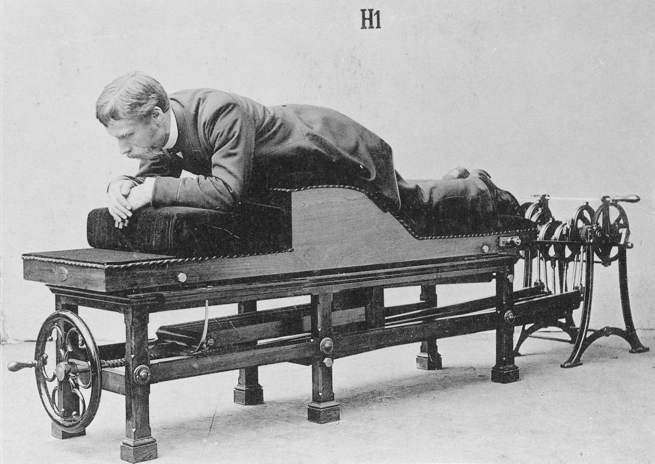

Slide 4
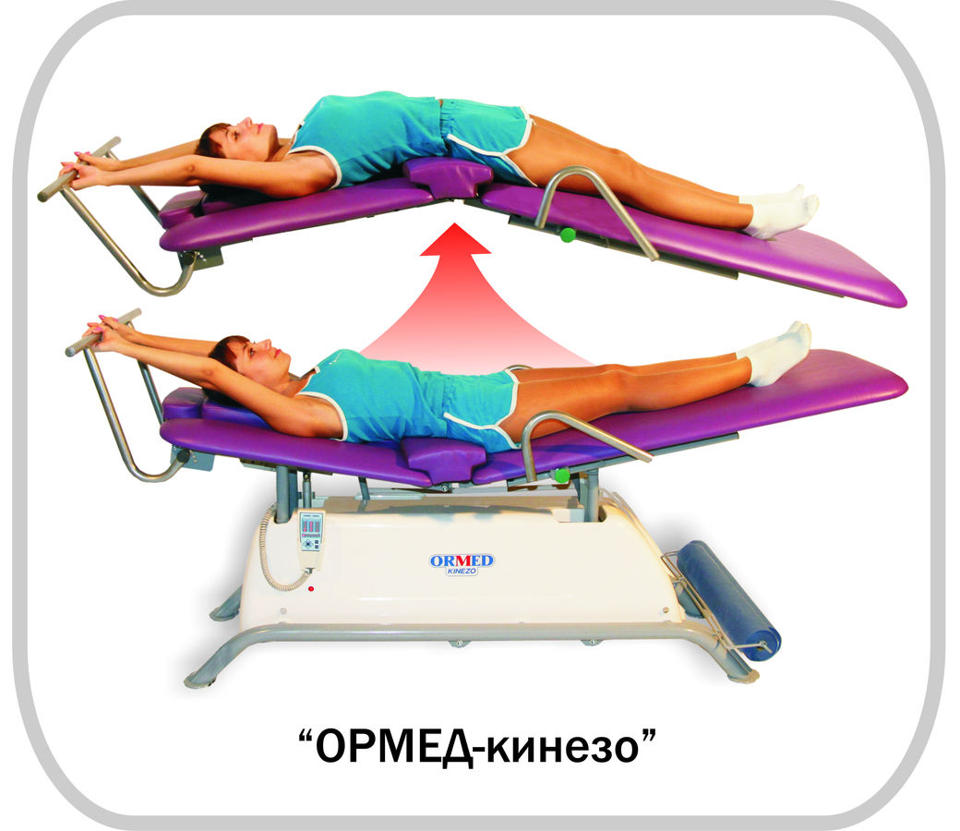
Механотерапия (от греч. mechano — механизм + therapeia — лечение) — комплекс лечебных, профилактических и восстановительных упражнений с помощью специальных средств (аппараты, тренажёры) с целью улучшения подвижности суставов, отдельных мышц и их групп для увеличения функциональной адаптации больного. Механотерапия является важной составляющей физической реабилитации благодаря её тонизирующему и трофическому (замещение и компенсация образовавшегося дефекта путем регенерации) воздействию на опорно-двигательный аппарат человека, формированию функциональных компенсаций, обратному благоприятному развитию атрофических и дегенеративных процессов, нормализации функциональной целостности и деятельности организма

Slide 5
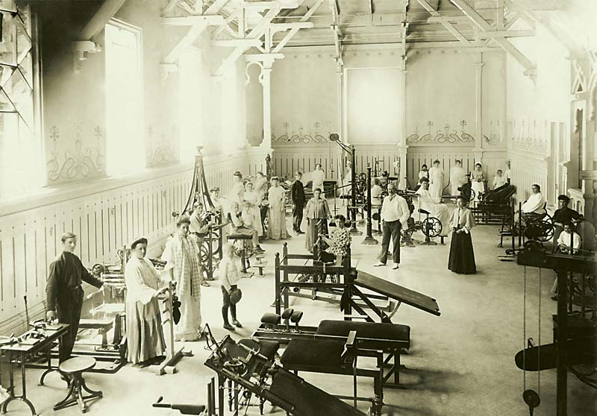
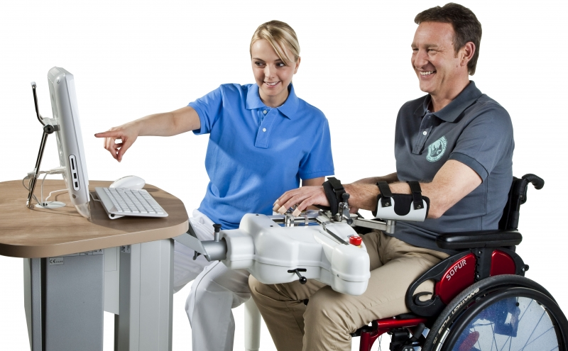
техника проведения
Занятие проводится в зале механотерапии под контролем инструктора. Благодаря наличию аппаратов один инструктор сразу может работать с группой больных, причём эффект этих занятий бывает выше, чем от индивидуальных занятий лечебной физкультурой. В зависимости от вида повреждения опорно-двигательного аппарата и необходимости тренировки определенных групп мышц применяют различные аппараты для механотерапии.

Slide 6
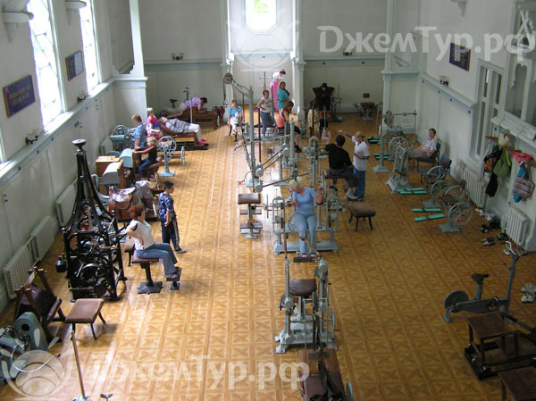
Механотерапевтические аппараты
Все механотерапевтические аппараты подразделяются на несколько категорий по размерам, технике и месту действия. При этом нагрузка на сустав и мышечные группы дозируется при смене веса груза и положения его на штанге, угла, под которым установлен маятник, частоты вынужденных колебаний, длительности процедуры

Slide 7
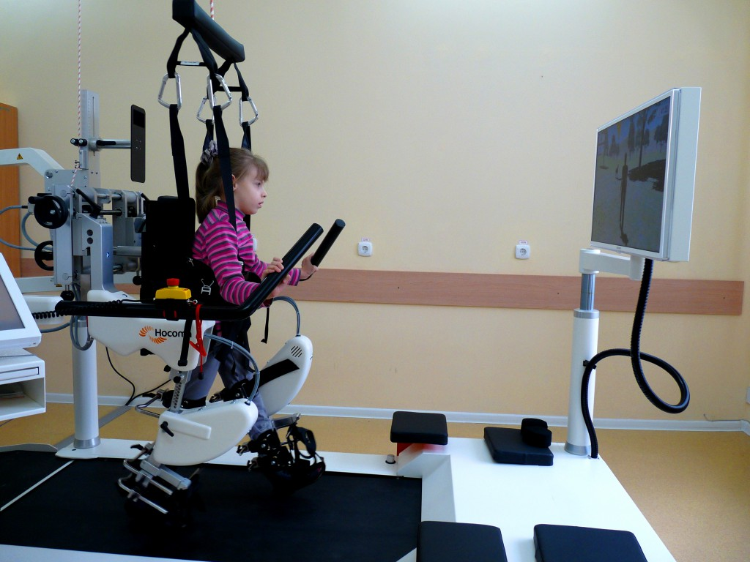
Механотерапевтические аппараты пассивного действия
После включения аппаратов данного типа их блоки начинают движение, приводя в движение и прикрепленную к ним конечность. С помощью пассивной механотерапии разрабатывают суставы, предотвращают образование контрактур, тренируют мышцы повреждённой конечности, не допуская их атрофии. Современные пассивные аппараты - это роботизированные аппараты, которые управляются с помощью компьютерной программы. Врач создает индивидуальную программу для каждого пациента, задаёт уровень нагрузки и её интенсивность, продолжительность. Аппарат точно дозирует нагрузку, упражнения выполняются равномерно, в одинаковом темпе и каждый раз с постоянной либо постепенно нарастающей нагрузкой. Продолжительность занятия – от 15 минут до часа, количество занятий в день – до четырёх.

Slide 8
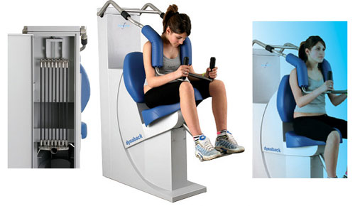
Механотерапевтические аппараты активного действия
Эти аппараты приводит в движение сам пациент, прилагая определенные усилия.
Виды аппаратов активного действия:
Действие основано на принципе блока (используются грузы),
Действие основано на принципе маятника (используется инерция),
Действие основано на изокинетическом режиме мышечной работы.

Slide 9
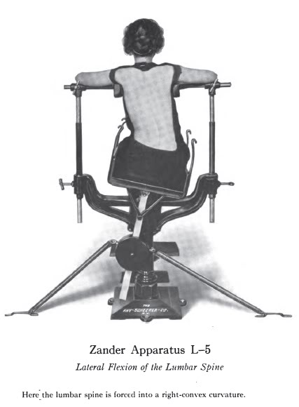
Блоковые аппараты Аппарат состоит из блока, через который проходит трос. На одном конце троса находится конечность пациента, на втором – груз. При увеличении массы груза увеличивается сила, которую должен применить пациент для подъёма данного груза. Упражнения выполняются в положении больного сидя, стоя, лёжа. Данные аппараты применяют для предотвращения контрактур в суставах конечностей, срастающихся после переломов; для укрепления ослабленных групп мышц рук или ног.
Аппараты маятникового типа применяют для восстановления подвижности суставов Активные движения пациента приводят в движение маятник, возникает сила инерции. Именно она применяется для тренировки суставов. Продолжительность занятия на аппаратах данного типа не более 20 минут.
Изокинетические аппараты .Это электромеханический аппарат, который работает с заданной скоростью. Пациент надавливает на рычаги аппарата с определенной силой, в ответ возникает сопротивление. Чем больше сила пациента, тем большее сопротивление он встречает. Изокинетические аппараты применяют у лиц с сохраненной подвижностью в суставах, которым необходима тренировка больших групп мышц. Это основные тренажеры для восстановления спортсменов после травм опорно-двигательного аппарата.

Slide 10
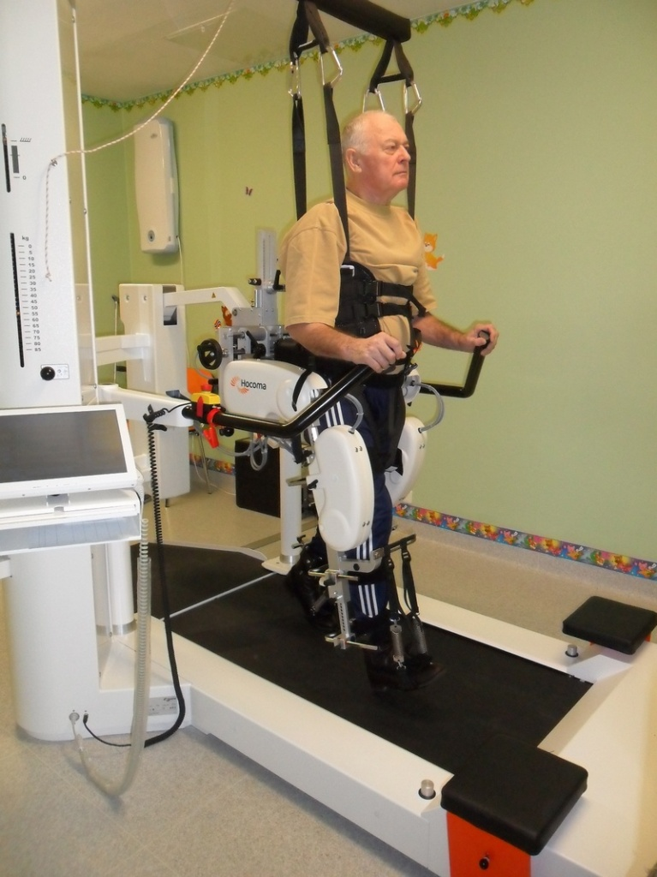

Slide 11
Главные задачи и цель механотерапии — постепенное адаптивное обучение правильным движениям после травм, дистрофии или атрофии — от примитивных до сложных с целью полного или лучшего восстановления функциональности тела. Во время лечебно-оздоровительного сеанса на аппарате осуществляется мультисенсорное влияние на опорно-двигательный и нервно-рецепторный аппараты, что проявляется восстановлением мышечного тонуса и увеличением объема движений. Это оптимальное сочетание в лечении заболеваний позвоночника и суставов, а также в решении ряда эстетических проблем тела Самое главное при этом — нагрузка на сердце со стороны механотерапии организма минимальна. Современные роботизированные и компьютеризированные механотерапевтические аппараты, кроме локального и общего укрепления организма, также позволяют уменьшить количество и силу спазмов, снизить дефицит правой/левой стороны тела, улучшить работу пищеварительной и мочевыделительной систем, повысить личную мотивацию пациентов к выполнению физических упражнений.

Slide 12
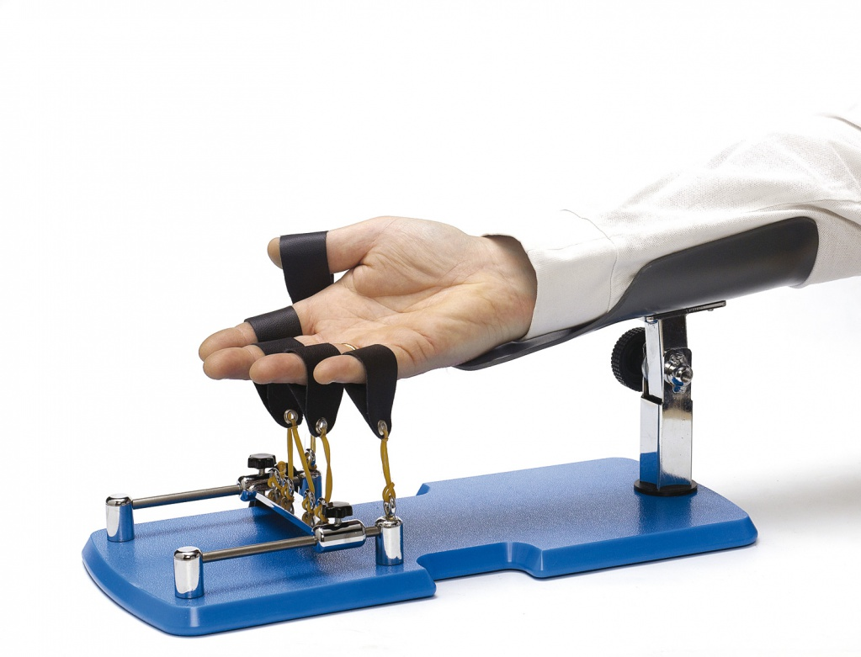
Показания
Восстановительный период после операций, травм опорно-двигательного аппарата с целью восстановления полного объёма движений в конечностях, предотвращения образования контрактур суставов либо их устранения. Реабилитация пациентов после инсульта с парезами и параличами мышц туловища. Врождённая или приобретённая деформация позвоночника – спондилоартроз, сколиоз.
Заболевания периферических нервов, функциональные расстройства нервной системы – радикулит, невралгия, неврит вне обострения заболеваний. Нарушения обмена – ожирение I-III степени.

Slide 13
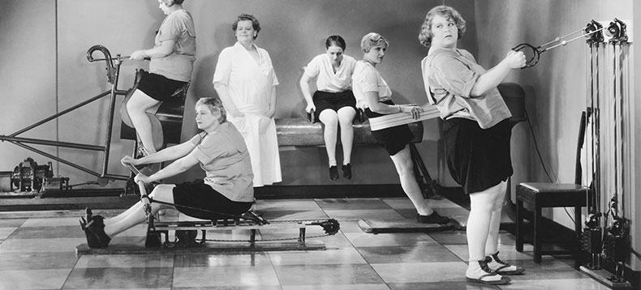
Противопоказания
Гнойно-воспалительные процессы в поврежденных тканях и суставах. Выраженная деформация суставов и их подвижность (менее 15 градусов) из-за высокой опасности перелома в суставе. Тромбоз глубоких вен конечностей. Недостаточное образование костной мозоли при сращении переломов, нестабильный остеосинтез. Хронические заболевания в стадии декомпенсации. Острые инфекционные заболевания. Артериальная гипертензия III степени. Ожирение IV степени.

Slide 14
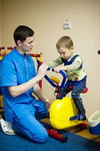
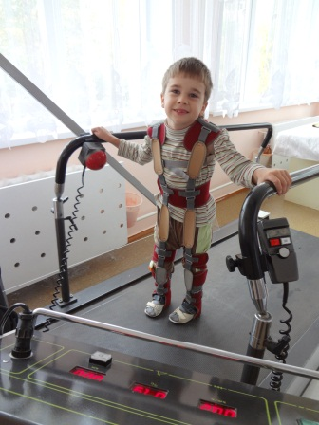
Осложнения
Индивидуально подобранная схема механотерапии исключает вероятность возникновения осложнений.

